Slide 1
LİSELERE GEÇİŞ SİSTEMİ
PİYADELER ORTAOKULU
2020

Slide 2
LİSELERE YERLEŞTİRME NASIL YAPILIYOR?
Sınav Puanı ile Alan Liseler
Diğer Liseler
Merkezi Sınavla Yerleştirme
Adrese Dayalı
Yerleştirme Sistemi

Slide 3
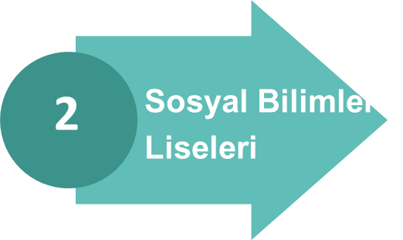
SINAVLA ÖĞRENCİ ALAN LİSELER HANGİLERİ?
1
Anadolu
Liseleri
Fen liseleri
3
Proje Okulları
4

Slide 4
SINAV ve YERLEŞTİME TAKVİMİ
Bakanlık
yapacak
20
HAZİRAN
2020
16
Temmuz
Herkes kendi
okulunda
girecek
Sınav Başvuruları
Sınav Tarihi
Sınav Sonucunun Açıklanması
Sınav
yeri

Slide 5
SORU SAYISI ve SINAV SÜRESİ
Sınav Süresi
Soru Sayısı
1. Oturum: 09:30 (75 dakika)
Türkçe, İnkılap Tarihi,
Din Kültürü, İngilizce
OTURUM
Türkçe: 20, İnkılap 10, Din Kült. (10), Yab. Dil (10)
2. OTURUM
Matematik: 20, Fen Bil. (20)
2.Oturum: 11:30 (80 dakika)
Matematik , Fen Bil.
90
TOPLAM :

Slide 6
HANGİ DERSTEN KAÇ SORU ÇIKACAK?
20
10
10
Matematik
İnkılap T.
Din K.
20
20
10
Türkçe
Fen ve T.
Yabancı Dil

Slide 7
TESTLERİN KATSAYILARI?
TÜRKÇE
4
İNKILÂP TARİHİ
1
MATEMATİK
4
DİN KÜLTÜRÜ
1
FEN VE TEKNOLOJİ
4
YABANCI DİL
1

Slide 8
SINAV KAÇ OTURUM OLACAK?
Sınav sözel (1. oturum) ve
sayısal bölümden (2. oturum)oluşacak.

Slide 9
SINAV SÜRESİ VE BAŞLAMA SAATİ?
Sözel Bölüm 1. Oturum
Ders | Soru Sayısı | Sınav Başlama Saati | Sınav Süresi
Türkçe | 50 | 09.30 | 75 Dakika
İnkılâp Tarihi
Din Kültürü ve A.B.
Yabancı Dil
Sayısal Bölüm
Ders | Soru Sayısı | Sınav Başlama Saati | Sınav Süresi
Matematik | 40 | 11.30 | 80 Dakika
Fen ve Teknoloji
Sayısal Bölüm 2. Oturum

Slide 10
SINAV ZORUNLU MU?
Sınava isteyen öğrenciler girecek, zorunlu olmayacak.

Slide 11
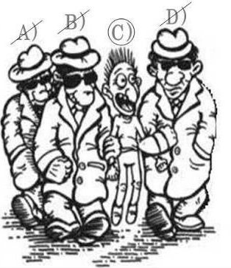
Dikkat: 3 yanlış 1 doğruyu götürüyor
SINAV KONULARI
Sınav, 2019-2020 öğretim yılında 8’inci sınıfın birinci döneminde uygulanan öğretim programları esas alınarak yapılacaktır.

Slide 12
MERKEZİ YERLEŞTİRMEDE ÖNEMLİ KRİTERLER
ÖĞRENCİLERİN PUANI EŞİT OLDUĞUNDA
Okul Başarı Puanına (OBP),
EŞİTLİK OLDUĞU TAKDİRDE,
Sırası ile 8.sınıf, 7. sınıf, 6. sınıf Yıl Sonu Başarı Puanına (YBP),
EŞİTLİĞİN DEVAMI HALİNDE,
Özürsüz devamsızlık,
Tercih önceliği,
Öğrencinin yaşına bakılır. Yaşı küçük olan önceliklidir.

Slide 13
YEREL YERLEŞTİRMEDE ÖNEMLİ KRİTERLER
İkamet adresleri,
Okul başarı puanının üstünlüğü
Okula özürsüz devamsızlık yapılan gün sayısının azlığı ÖNEMLİDİR.
Değerlendirmede eşitlik olması durumunda sırasıyla; 8’inci, 7’nci ve 6’ncı sınıflardaki yılsonu başarı puanı üstünlüğüne bakılarak yerleştirme yapılır.

Slide 14
SINAV GİRİŞ YERİ VE BELGESİ
Her öğrencinin sınav giriş yeri kendi okuludur.
Salonu, sıra numarası, alacağı sınav tedbir hizmeti gibi bilgiler sınavdan en az 7 gün önce
e-Okul Veli Bilgilendirme Sisteminden ilan edilecektir.
Sınav giriş belgeleri, okul idaresi tarafından sınavdan 30 dakika önce öğrencilerin sıra numaralarına göre masalarına bırakılacaktır.

Slide 15
SINAVA GELİRKEN
Yumuşak uçlu iki adet kurşun kalem
İz bırakmayan silgi, kalemtraş
Su (bandajı çıkarılmış şeffaf pet şişe içerisinde )
Dezenfektan veya kolonya
Peçete
KİMLİK BELGESİ (Fotoğraf şartı yok)
Ayrıca her sınıfta dezenfektan ve peçete okul idaresince bulundurulacaktır.

Slide 16
SINAV GÜNÜ
-Öğrenci , veli ve sınavda görevli tüm personele okul girişinde ellerine dezenfektan uygulaması yapılacak ve ücretsiz maske dağıtılacaktır.
Öğrenciler sınava sadece bir veli eşliğinde sosyal mesafe kurallarına uyarak geleceklerdir.
En geç saat 9:00’da kendi okulunuzda hazır bulunmalısınız.

Slide 17
KİMLİK BELGESİ
-Öğrenciler sınava gelirken yanlarında geçerli kimlik belgesi (T.C. kimlik numaralı nüfus cüzdanı veya T.C. kimlik kartı veya geçerlilik süresi devam eden pasaport, yabancı uyruklu öğrenciler için İçişleri Bakanlığı Göç İdaresi Genel Müdürlüğü tarafından verilen resimli, mühürlü kimlik belgesi) bulunduracaklardır.
-Kimlik belgesinde fotoğraf şartı aranmayacaktır.
- Öğrenciler, nüfus müdürlükleri tarafından verilen fotoğraflı, imzalı-mühürlü/barkodlu karekodlu geçici kimlik belgesi/T.C. kimlik kartı talep belgesi ile sınava alınabileceklerdir.

Slide 18
Salon görevlileri, sınavın başlamasından itibaren ilk 15 dakika içerisinde sınav binasına gelen ve bina sınav komisyonunca sınava girmesi uygun olan öğrencilerin sınava katılmalarını sağlar. Bu öğrencilere ek süre verilmez. 15 dakikadan sonra gelen öğrencileri sınava almaz.
-Sınavın ilk 30 ve son 15 dakikası sınav salonundan çıkılamaz.

Slide 19
-1. Oturumdan sonra öğrenciler bahçeye çıkacak, ancak öğrencilerin velileriyle biraraya gelmelerine müsaade edilmeyecektir.
-Öğrenciler 2. oturuma sosyal mesafe korunarak sırayla alınacaklardır.
-Velilerin okul bahçelerine girişine izin verilmeyecektir. Ayrıca öğrencilerin okul bahçelerine giriş ve çıkışları esnasında velilerin izdiham oluşturmamaları ve sosyal mesafeye dikkat etmeleri gerekmektedir.

Slide 20
SINAVLA ÖĞRENCİ ALAN LİSELERE TERCİH İŞLEMLERİ
Sınavla öğrenci alan okullardan en fazla 5 okul tercih edilecek.
Herhangi bir okula yerleşememesi durumunda; sınavsız öğrenci alan okullardan birine tercihlerine göre yerleştirilecek.

